Slide 1

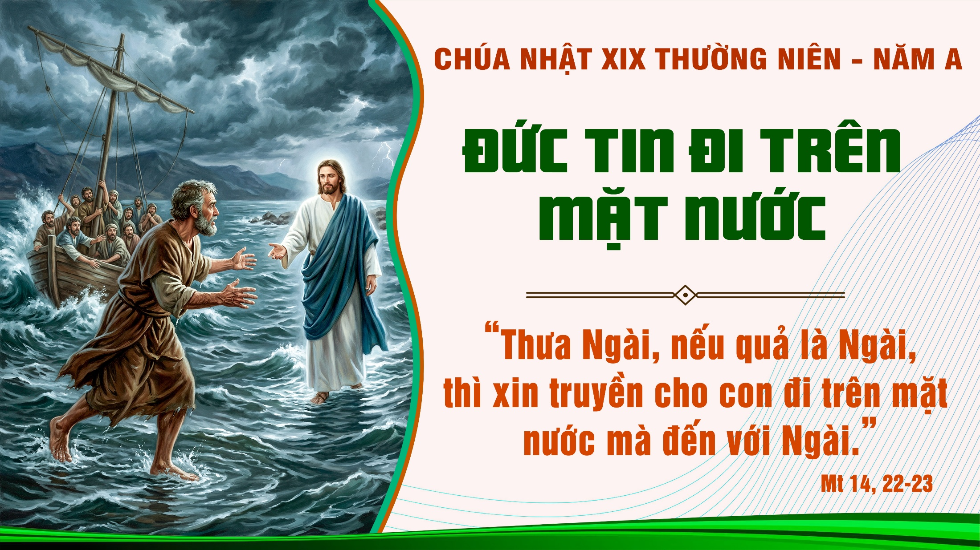

Slide 2
TẬP HÁT CỘNG ĐOÀN

Slide 3
Đk: Lạy Chúa, xin cho chúng con được thấy tình thương của Chúa, và ban ơn cứu độ cho chúng con.

Slide 4
Tôi mong đợi ở Chúa, cậy trông ở lời Ngài.
Alleluia - Alleluia:
Alleluia …

Slide 5
Ca Nhập Lễ
Tôi Mừng Vui
Kim Long

Slide 6
Đk: Tôi mừng vui mỗi khi nghe nhủ rằng: Nào ta tiến lên đền thờ Thiên Chúa. Đây Gia-Liêm, ta dừng chân ngắm cửa tiền đường. Ôi thành thánh vinh quang.

Slide 7
Tk1: Đây Gia-Liêm thành đô luôn vững bền với tháng năm. Người người cùng mừng vui dâng lễ vật ca tụng Chúa Trời.

Slide 8
Đk: Tôi mừng vui mỗi khi nghe nhủ rằng: Nào ta tiến lên đền thờ Thiên Chúa. Đây Gia-Liêm, ta dừng chân ngắm cửa tiền đường. Ôi thành thánh vinh quang.

Slide 9
Tk2: Muôn dân xum họp đây nơi thánh điện hương ngát bay. Vạn lòng cùng vui say ơn Chúa tràn ứ trong chốn này.

Slide 10
Đk: Tôi mừng vui mỗi khi nghe nhủ rằng: Nào ta tiến lên đền thờ Thiên Chúa. Đây Gia-Liêm, ta dừng chân ngắm cửa tiền đường. Ôi thành thánh vinh quang.

Slide 11
Tk3: Tay trong tay cùng nhau trông thánh điện đưa bước mau. Cầu hoà bình bền lâu cho thánh điện thắm tươi sắc màu.

Slide 12
Đk: Tôi mừng vui mỗi khi nghe nhủ rằng: Nào ta tiến lên đền thờ Thiên Chúa. Đây Gia-Liêm, ta dừng chân ngắm cửa tiền đường. Ôi thành thánh vinh quang.

Slide 14
KINH VINH DANH
Ca Lên Đi 2

Slide 15
Chủ tế: Vinh danh Thiên Chúa trên các tầng trời.
Cộng đoàn: Và bình an dưới thế, bình an dưới thế cho người thiện tâm.

Slide 16
Chúng con ca ngợi Chúa.
Chúng con chúc tụng Chúa.
Chúng con thờ lạy Chúa.
Chúng con tôn vinh Chúa.

Slide 17
Chúng con cảm tạ Chúa vì vinh quang cao cả Chúa.
Lạy Chúa là Thiên Chúa, là Vua trên trời, là Chúa Cha toàn năng.

Slide 18
Lạy Con Một Thiên Chúa Chúa Giê-su Ki-tô.
Lạy Chúa là Thiên Chúa, là Chiên Thiên Chúa, là Con Đức Chúa Cha.

Slide 19
Chúa xoá tội trần gian, xin thương, xin thương, xin thương xót chúng con.
Chúa xoá tội trần gian, xin nhận lời chúng con cầu khẩn.

Slide 20
Chúa ngự bên hữu Đức Chúa Cha, xin thương, xin thương, xin thương xót chúng con.

Slide 21
Vì lạy Chúa Giê-su Ki-tô, chỉ có Chúa là Đấng Thánh, chỉ có Chúa là Chúa, chỉ có Chúa là Đấng Tối Cao, cùng Đức Chúa Thánh Thần trong vinh quang Đức Chúa Cha. A-men. A-men.

Slide 22
KINH VINH DANH

Slide 23
Chủ tế: Vinh danh Thiên Chúa trên các tầng trời.
A+B: Và bình an dưới thế cho người thiện tâm.

Slide 24
A: Chúng con ca ngợi Chúa.
B: Chúng con chúc tụng Chúa.
A: Chúng con thờ lạy Chúa.
B: Chúng con tôn vinh Chúa.

Slide 25
A: Chúng con cảm tạ Chúa vì vinh quang cao cả Chúa.
B: Lạy Chúa là Thiên Chúa, là Vua trên trời, là Chúa Cha toàn năng.

Slide 26
A: Lạy con một Thiên Chúa, Chúa Giêsu Kitô.
B: Lạy Chúa là Thiên Chúa, là Chiên Thiên Chúa là Con Đức Chúa Cha.

Slide 27
A: Chúa xóa tội trần gian, xin thương xót chúng con.
B: Chúa xóa tội trần gian, xin nhậm lời chúng con cầu khẩn.

Slide 28
A: Chúa ngự bên hữu Đức Chúa Cha, xin thương xót chúng con.
B: Vì lạy Chúa Giêsu Kitô, chỉ có Chúa là Đấng Thánh.

Slide 29
Chỉ có Chúa là Chúa, chỉ có Chúa là đấng tối cao.
A+B: Cùng Đức Chúa Thánh Thần trong vinh quang Đức Chúa Cha.
Amen.

Slide 31
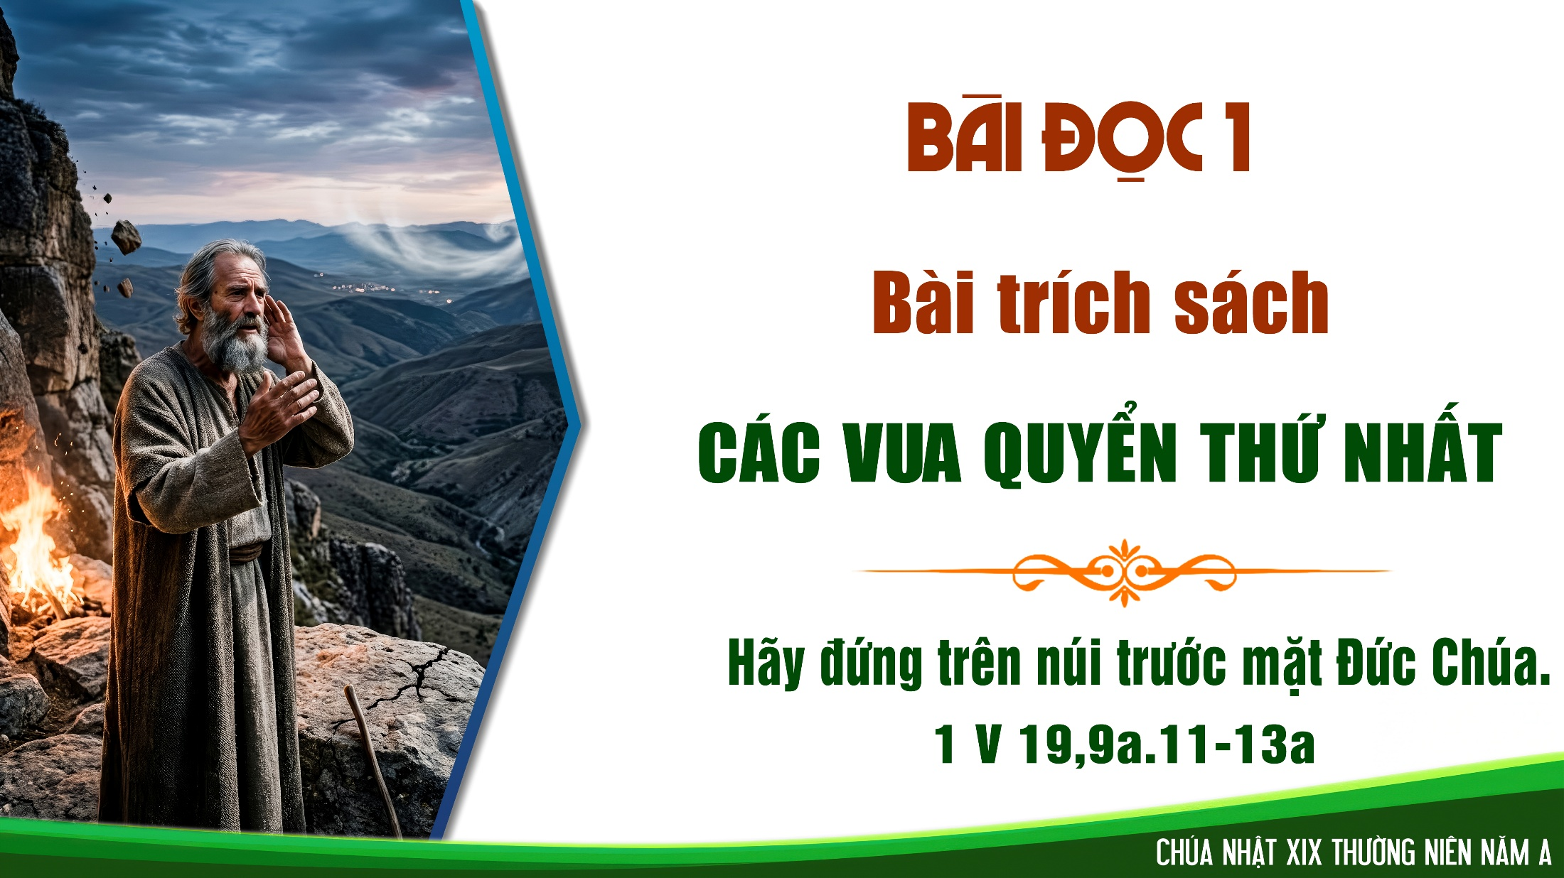

Slide 32
Thánh Vịnh 84
Chúa Nhật XIX Thường Niên
Năm A

Slide 33
Đk: Lạy Chúa, xin cho chúng con được thấy tình thương của Chúa, và ban ơn cứu độ cho chúng con.

Slide 34
Tk1: Tôi lẳng lặng nghe Chúa nay ban truyền lời chào bình an tặng dân Chúa. Cứu ai hằng sợ Tôn Danh, dọi chiếu ánh vinh hiển Ngài.

Slide 35
Tk2: Ân nghĩa và công lý nay tao ngộ, hòa bình đẹp duyên cùng công chính. Đất nay nảy mầm công minh, thành tín giáng lâm bởi trời.

Slide 36
Tk3: Vâng, chính Ngài ban phúc ân dư đầy, và ruộng đồng nở rộ hoa trái. Tín trung rày làm tiền phong mở lối bước chân của Ngài.

Slide 37
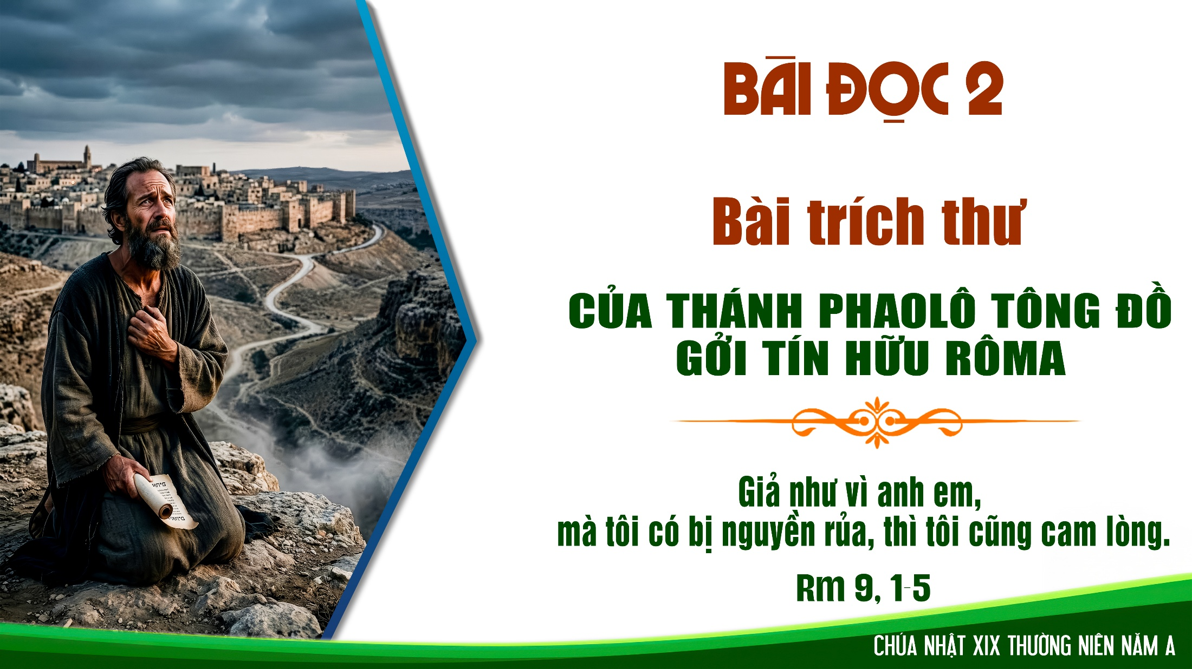

Slide 38
Tôi mong đợi ở Chúa, cậy trông ở lời Ngài.
Alleluia - Alleluia:
Alleluia …

Slide 39
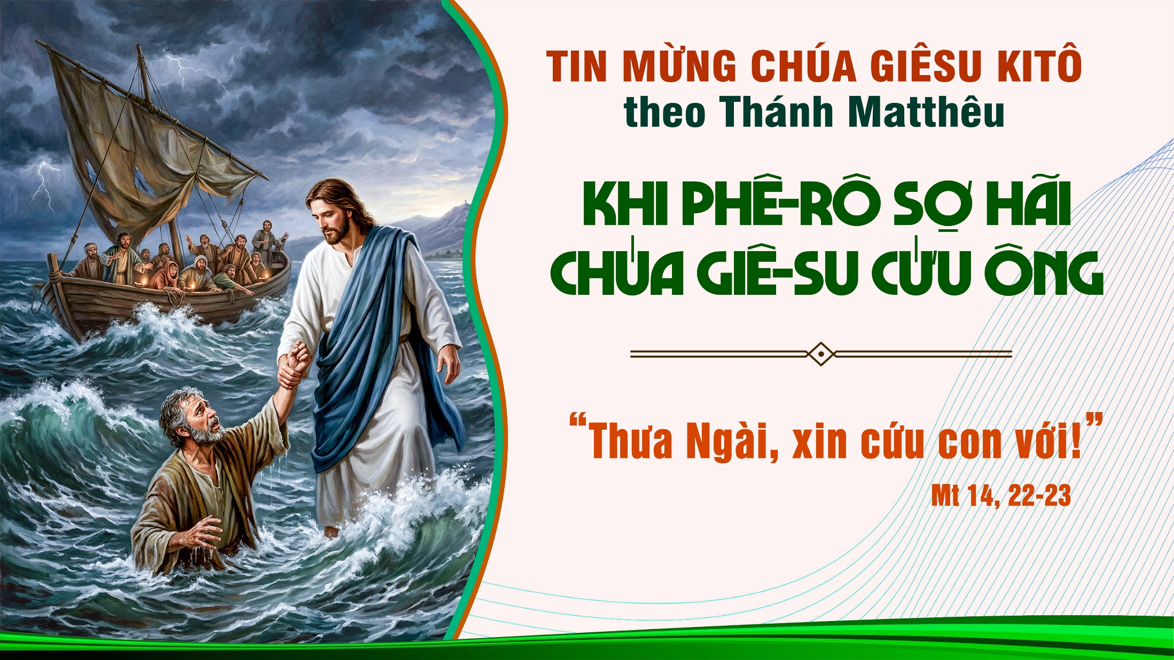

Slide 40
KINH TIN KÍNH

Slide 41
Tôi tin kính một Thiên Chúa là Cha toàn năng, Đấng tạo thành trời đất, muôn vật hữu hình và vô hình.

Slide 42
Tôi tin kính một Chúa Giêsu Kitô, Con Một Thiên Chúa, Sinh bởi Đức Chúa Cha từ trước muôn đời.

Slide 43
Người là Thiên Chúa bởi Thiên Chúa, Ánh Sáng bởi Ánh Sáng, Thiên Chúa thật bởi Thiên Chúa thật,

Slide 44
được sinh ra mà không phải được tạo thành, đồng bản thể với Đức Chúa Cha: nhờ Người mà muôn vật được tạo thành.

Slide 45
Vì loài người chúng ta và để cứu độ chúng ta, Người đã từ trời xuống thế.

Slide 46
Bởi phép Đức Chúa Thánh Thần, Người đã nhập thể trong lòng Trinh Nữ Maria, và đã làm người.

Slide 47
Người chịu đóng đinh vào thập giá vì chúng ta, thời quan Phongxiô Philatô; Người chịu khổ hình và mai táng, ngày thứ ba Người sống lại như lời Thánh Kinh.

Slide 48
Người lên trời, ngự bên hữu Đức Chúa Cha, và Người sẽ lại đến trong vinh quang để phán xét kẻ sống và kẻ chết, Nước Người sẽ không bao giờ cùng.

Slide 49
Tôi tin kính Đức Chúa Thánh Thần là Thiên Chúa và là Đấng ban sự sống, Người bởi Đức Chúa Cha và Đức Chúa Con mà ra,

Slide 50
Người được phụng thờ và tôn vinh cùng với Đức Chúa Cha và Đức Chúa Con: Người đã dùng các tiên tri mà phán dạy.

Slide 51
Tôi tin Hội Thánh duy nhất thánh thiện công giáo và tông truyền.

Slide 52
Tôi tuyên xưng có một Phép Rửa để tha tội. Tôi trông đợi kẻ chết sống lại và sự sống đời sau. Amen.

Slide 53

Lời Nguyện Tín Hữu

Slide 54

Xin Dâng
Ngọc Kôn

Slide 55
Tk1: Đời con như của lễ không hề ngưng như tấm bánh luôn để dâng, tình con như ánh nến luôn bừng cháy trong tình Chúa sáng như hừng đông.

Slide 56
Đk: Xin dâng Chúa trọn đời con như làn gió nhẹ quyện làn hương của tình Chúa để con chia sẻ cho nhân thế. Trọn đời con là lời mang sứ điệp Tin Mừng là dòng sông mang đến cho nhân trần phù sa chứa chan hồng ân.

Slide 57
Tk2: Ngài chọn con tuy không có chi là công, tay con không xứng như Ngài mong, tình con quá thiếu thốn để đền đáp như giọt nước sánh với biển đông.

Slide 58
Đk: Xin dâng Chúa trọn đời con như làn gió nhẹ quyện làn hương của tình Chúa để con chia sẻ cho nhân thế. Trọn đời con là lời mang sứ điệp Tin Mừng là dòng sông mang đến cho nhân trần phù sa chứa chan hồng ân.

Slide 61
Ca Nguyện Hiệp Lễ
Đi Trên Sóng Nước
Mi Trầm

Slide 62
Tk1: Chiều xuống thuyền xuôi ra biển rộng, biển êm bỗng gió về dâng sóng, trời tối này Giê-su hiện đến. Ngài đến đêm khuya xua bóng thất vọng.

Slide 63
Đk: Đừng sợ chi có Ta đến bên con, có Ta ủi an con, biển đời thôi dâng sóng. Đừng sợ chi có Ta đến bên con, có Ta ủi an con, Ta là đuốc hy vọng.

Slide 64
Tk2: “Hãy đến” này Phê-rô theo Ngài, bàn chân đưa bước nhẹ trên nước, làn gió làm tung cao triều sóng: Lạy Chúa Giê-su xin cứu con cùng.

Slide 65
Đk: Đừng sợ chi có Ta đến bên con, có Ta ủi an con, biển đời thôi dâng sóng. Đừng sợ chi có Ta đến bên con, có Ta ủi an con, Ta là đuốc hy vọng.

Slide 66
Tk3: Trần thế ngàn chông gai phủ đầy, đời con vương vấn nhiều mơ ước, Lạy Chúa này con tin tưởng Chúa, Ngài dẫn đưa con con bước theo Ngài.

Slide 67
Đk: Đừng sợ chi có Ta đến bên con, có Ta ủi an con, biển đời thôi dâng sóng. Đừng sợ chi có Ta đến bên con, có Ta ủi an con, Ta là đuốc hy vọng.

Slide 69
Ca Kết Lễ
Có Chúa Song Hành
Hải Ánh

Slide 70
Đk: Thánh lễ đã xong, đoàn con sánh vai lên đường, gói trọn hành trang: Tin yêu với lòng say mến. Ra đi, có Chúa song hành trên khắp bốn phương, ra đi với Chúa lòng luôn vững tin can trường.

Slide 71
Tk1: Ra đi nên chứng nhân Nước Trời. Loan Tin Mừng cho người mọi nơi, cho mọi dân nhận biết tình yêu Chúa.

Slide 72
Đk: Thánh lễ đã xong, đoàn con sánh vai lên đường, gói trọn hành trang: Tin yêu với lòng say mến. Ra đi, có Chúa song hành trên khắp bốn phương, ra đi với Chúa lòng luôn vững tin can trường.

Slide 73
Tk2: Như men nồng ướp thơm cõi đời, như muối mặn ướp đời thêm tươi, trong tình kết hợp trong tình yêu mới.

Slide 74
Đk: Thánh lễ đã xong, đoàn con sánh vai lên đường, gói trọn hành trang: Tin yêu với lòng say mến. Ra đi, có Chúa song hành trên khắp bốn phương, ra đi với Chúa lòng luôn vững tin can trường.

